Slide 1
1.使用Bootstrap 的 grid system 進行RWD排版，排版需求如下圖
Navbar
Side1
Content
Side2
B1
C1
B2
C2
B3
C3
Footer

Slide 2
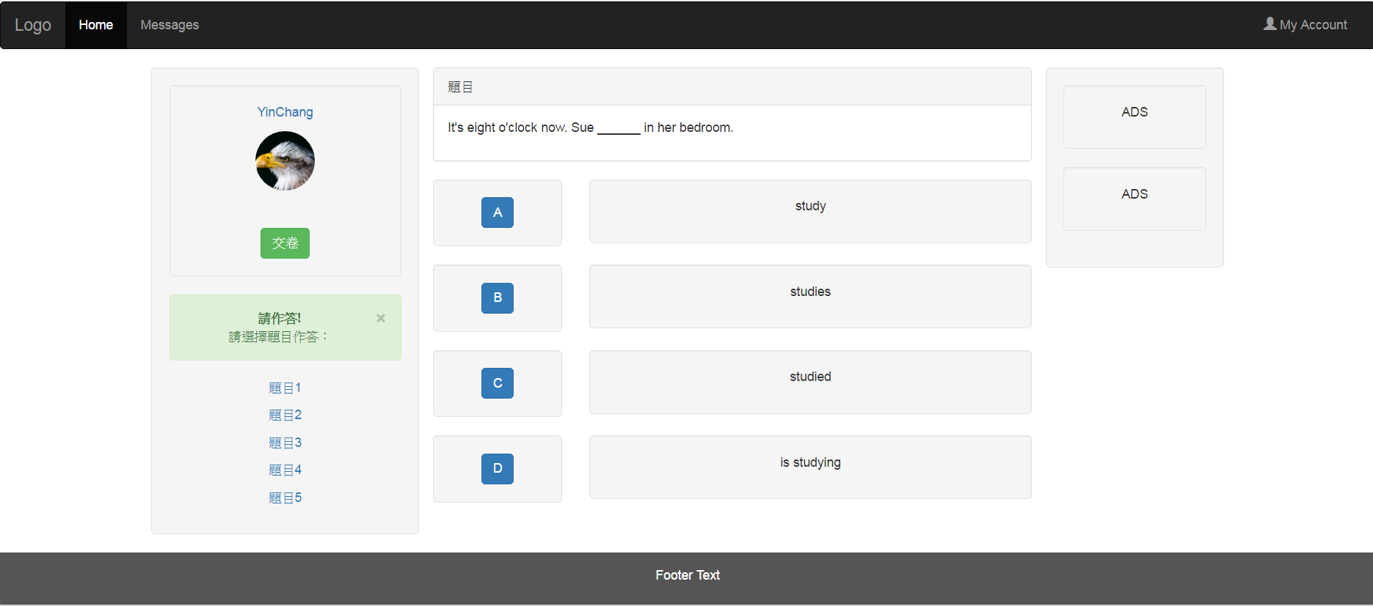
1.使用Bootstrap 的 grid system 進行RWD排版，排版需求如下圖

Slide 3
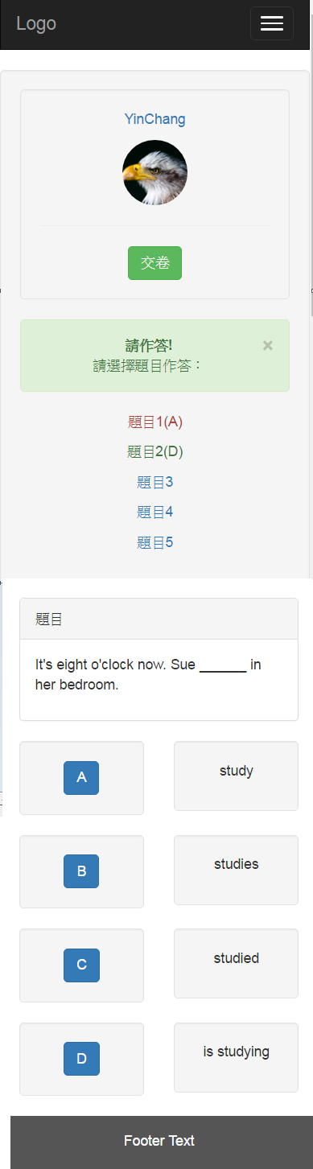
2.呈上題，調整Mobile Layout如下
Navbar
Side1
Content
B1
C1
B2
C2
B2
C2
Footer

Slide 4
3.請將Layout上放上內容並符合以下要求
1.請在Navbar放上RWD選單(手機隱藏)
2.請在Side1放上題目連結(題目1到5)
3.請在Content放上題目(選擇不同題目將換題)
4.請在Bx及Cx (x=1~4)放上選項及提交按鈕

Slide 5
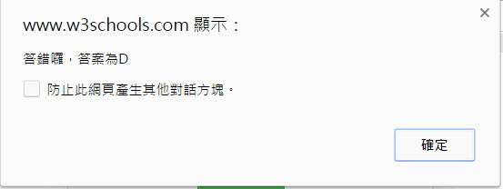

4.呈上題，完成以下程式要求
1.答題後，請提示是否正確答案，並進行下一題
2.紀錄每題使用者答題結果
3.按下交卷按鈕後計算並顯示分數(每題20分)，並可重新作答。

